Slide 1
سعید محققی / دانشگاه شاهد / زمستان 1398
آموزش یادگیری عمیق Deep Learning
« مقدمه و معرفی »

Slide 2
مقدمه و معرفی
1- معرفی هوش مصنوعی، یادگیری ماشین و یادگیری عمیق
2- تاریخچه یادگیری عمیق
3- کاربرد‌های یادگیری عمیق
4- مزایا و چالش‌های یادگیری عمیق

Slide 3
جایگاه یادگیری عمیق
یادگیری عمیق »» شاخه ای از یادگیری ماشین و هوش مصنوعی
Deep Learning
Machine Learning
Artificial Intelligence

Slide 4
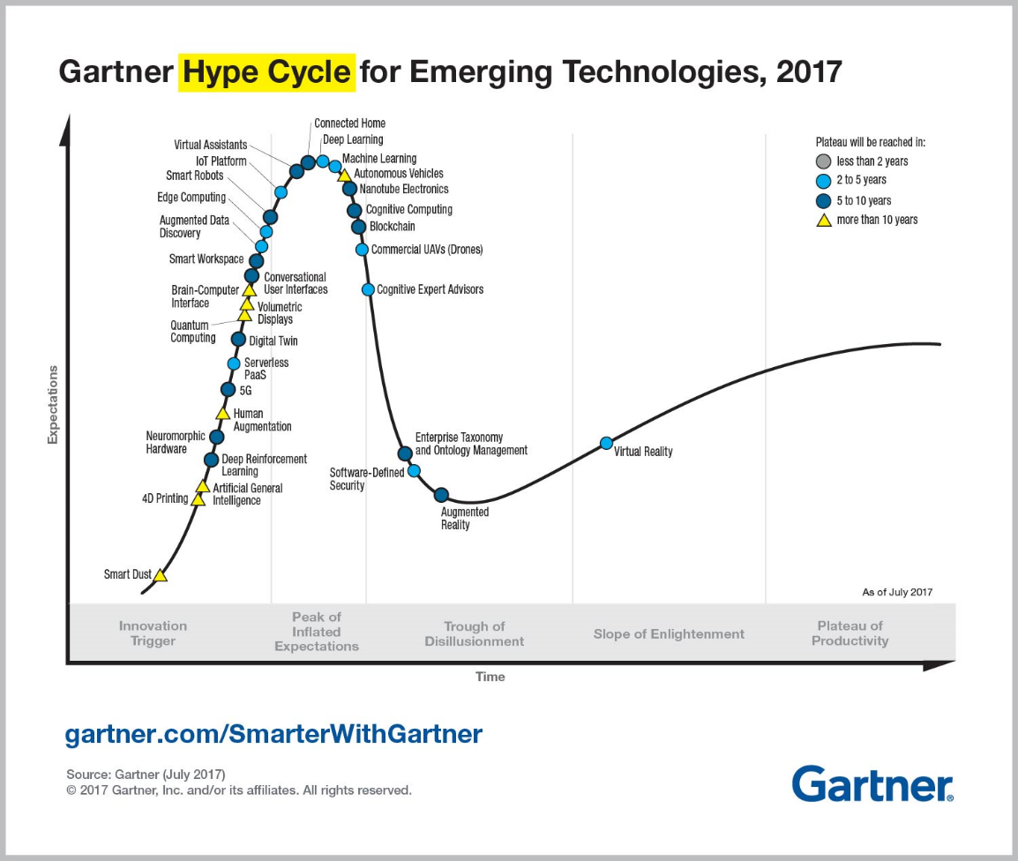
نمودار HypeCycle موسسه گارتنر (2017)
لینک منبع

Slide 5
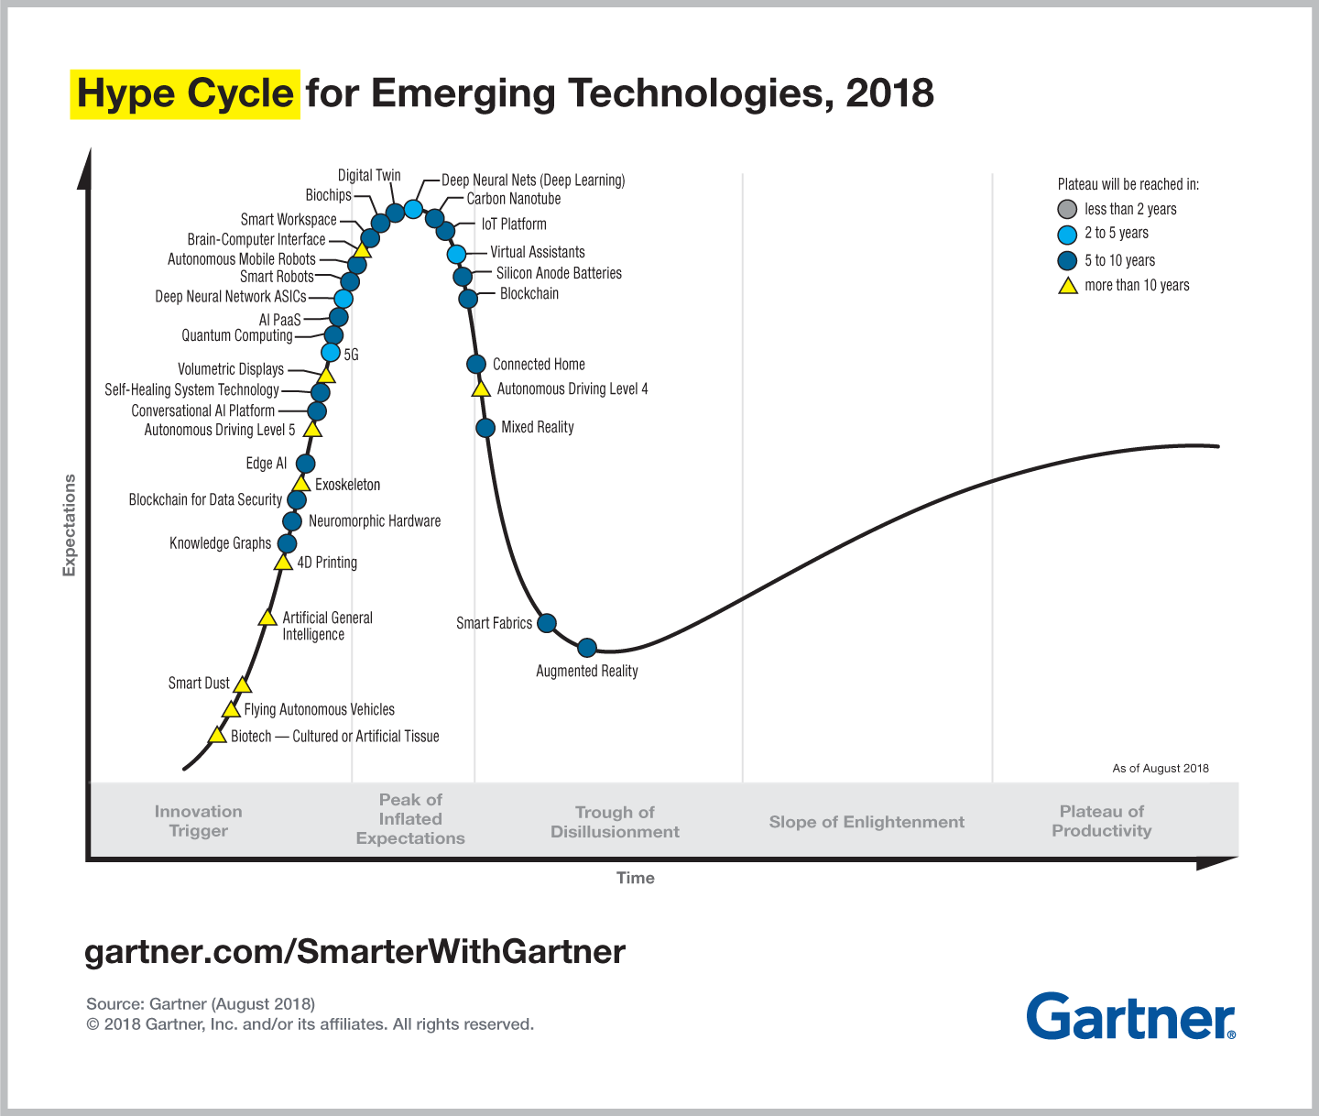
نمودار HypeCycle موسسه گارتنر (2018)
لینک منبع

Slide 6
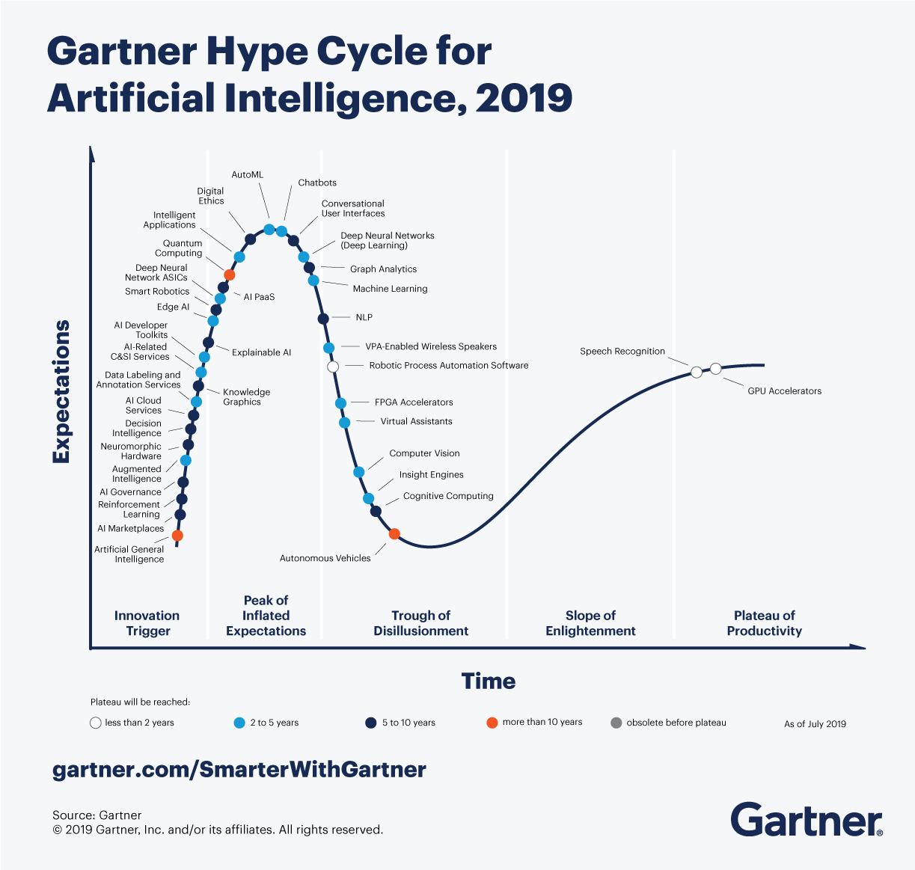
نمودار HypeCycle موسسه گارتنر (2019)
لینک منبع

Slide 7
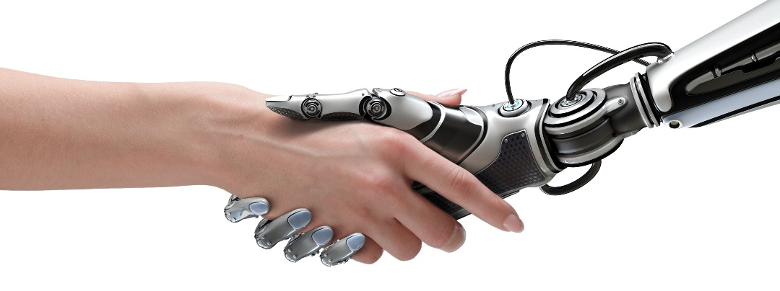
هوش مصنوعی
هوش ماشین = قابلیت ادراک و یادگیری ماشین
هدف: شبیه سازی و درک رفتار انسان
کاربردها:
رباتیک
درک گفتار
بازی کامپیوتری
اقتصاد و رفتارشناسی
...

Slide 8
یادگیری ماشین
داده
یادگیری
کاربرد
استخراج ویژگی‌ها
به صورت اتوماتیک
به صورت دستی
Representation
استخراج ویژگی‌ها
Algorithm
دسته‌بندی و رگرسیون
Representation Learning
PCA
خوشه‎بندی
شبکه عصبی

Slide 9
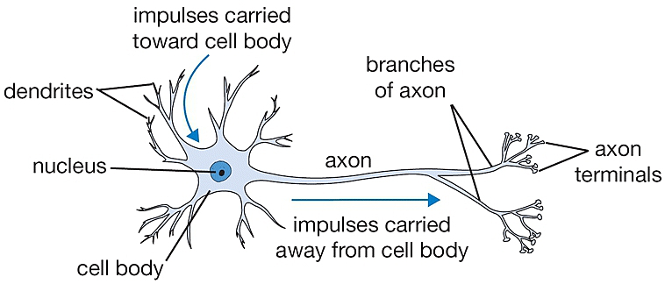
شبکه عصبی انسان

Slide 10
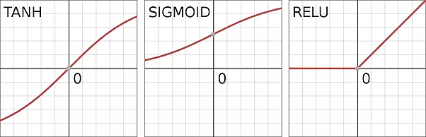
شبکه عصبی مصنوعی
X
W*X
f(W*X)
Input
Features
Classifier
ورودی
ضرب وزن‌ها در ورودی
اعمال تابع غیرخطی
x₀
w₀
∑ f
x₁
w₁
خروجی
w₂
x₂
لایه1
لایه2
شبکه عصبی
(دولایه)

Slide 11
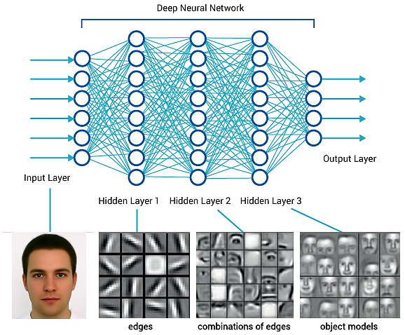
یادگیری عمیق
شبکه‌های عصبی عمیق (چند لایه)
یادگیری چندلایه ویژگی‌ها
مدل‌های شبکه‌های عصبی عمیق
خودرمزنگار (AE)
شبکه باور عمیق (DBN)
شبکه عصبی کانولوشنی (CNN)
شبکه عصبی بازگشتی (RNN)

Slide 12
تاریخچه یادگیری عمیق
پیشرفت سخت‌افزاری و تکنیک‌های آموزش
شروع محبوبیت
مقام اول رقابت‌های شناسایی کاراکترها، علایم ترافیکی، تصاویر پزشکی
و IMAGENET
با شبکه CNN
اولین نمونه موفق CNN شبکه LeNet
خواندن اعداد دست‌نویس چک‌ها در امریکا
رکود یادگیری عمیق
کمبود داده و سخت‌افزار
مشکلات آموزش محبوبیت روش SVM
ابداع مدل‌های RNN و LSTM
عبور از رکود
معرفی روش پیش‌آموزش لایه به لایه
1993 1997 . . . 2006 2012

Slide 13
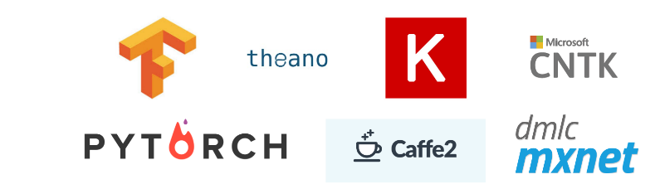
محبوبیت یادگیری عمیق
از سال 2006 »» شروع رفع مشکلات یادگیری عمیق
تولید میلیون‌ها داده برچسب‌دار در اینترنت
پیشرفت سخت‌افزاری و استفاده از پردازنده‌های گرافیکی (GPU)
ابداع تکنیک‌های جدید آموزش
گسترش ابزارها و بسترهای برنامه نویسی
از سال 2012 »» شروع کار در حوزه یادگیری عمیق
شرکت‌های بزرگ: … | Baidu | NVidia | IBM | Facebook | Twitter | Microsoft | Google
دانشگاه‌های بزرگ: … | UCLA | Toronto | Montreal | Oxford | Stanford | Berkeley

Slide 14
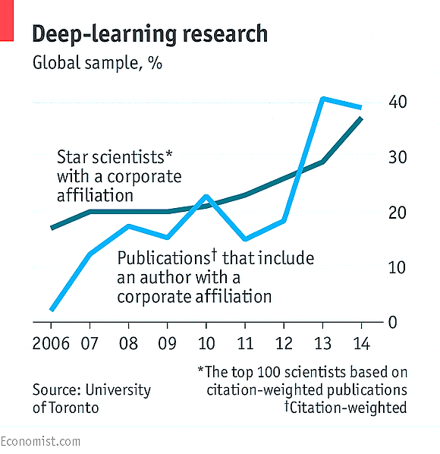
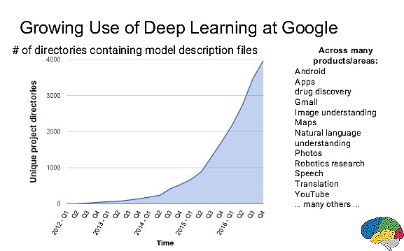
محبوبیت یادگیری عمیق

Slide 15
کاربردهای یادگیری عمیق
یادگیری عمیق
بینایی ماشین
پردازش گفتار
رباتیک
داده‌کاوی
پزشکی
Notes:
بینایی ماشین: شناسایی چهره، شناسایی محیط و اشیا، شناسایی دستخط، دسته بندی و بخش بندی تصاویر پردازش صوت: پردازش گفتار، تشخیص و ترجمه زبان، فرمان‌های صوتی
رباتیک: پردازش تصویر و صوت، کنترل داده کاوی: شبکه های اجتماعی، تراکنش های اینترنتی، تشخیص موضوع متن، دسته بندی متون، تشخیص اسپم ها و تبلیغات پزشکی: پردازش تصویر، سیگنال، پرونده های پزشکی

Slide 16
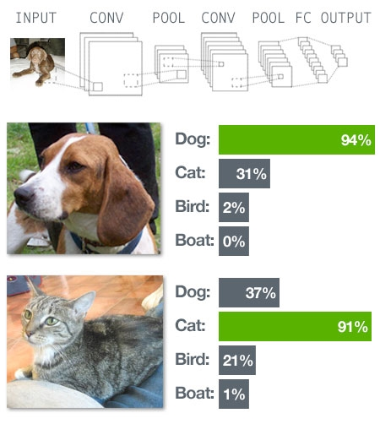
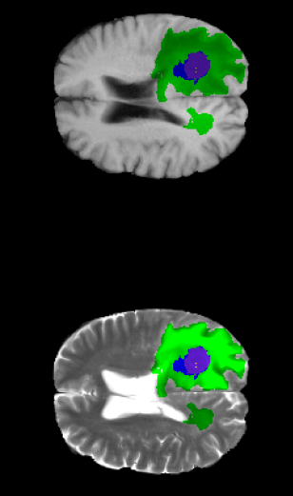
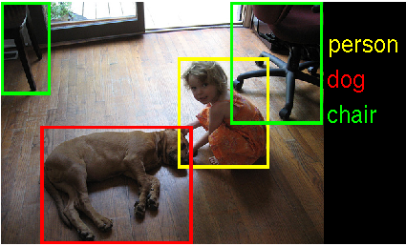
نمونه‌ها
Demo + Sources: http://cs.stanford.edu/people/karpathy/convnetjs/

Slide 17
مزایا و چالش‌ها
یادگیری خودکار ویژگی‌ها
پشتیبانی سخت افزاری و نرم‌افزاری
پتانسیل ایجاد قابلیت‌های بیشتر
یادگیری چند لایه ی ویژگی‌ها
دقت بالا
قدرت تعمیم بالا
پشتوانه تئوری ضعیف
مشکلات آموزش
نیاز به تعداد زیاد داده
دشواری تنظیم پارامترها
هزینه ی محاسباتی بالا
مزایا
چالش‌ها

Slide 18
پایان

